Slide 1
(SANAL ÖZEL AĞ --SÖA)
VIRTUAL PRIVATE NETWORKS (VPN)

Slide 2
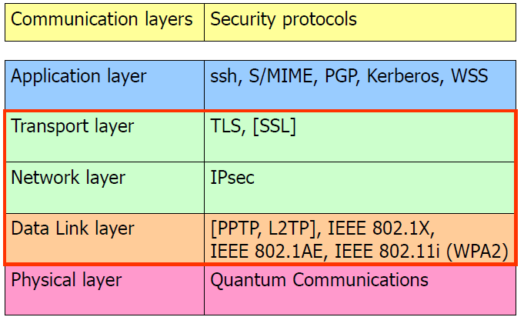

Slide 3
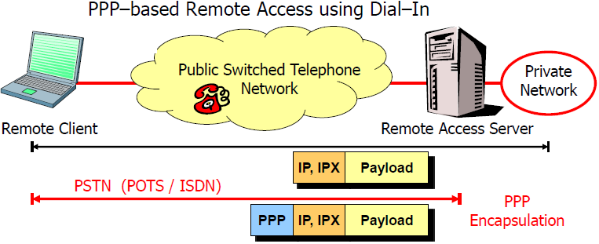
PPP protokolu
Point TO Point Protokolu çevirmeli veya adanmış noktadan noktaya Seri bağlantılar üzerinden veri göndermek için tasarlanmıştır. IP kullanımında, PPP, IP paketlerini PPP çerçeveleri içinde kapsüller ve ardından kapsüllenen PPP paketlerini noktadan noktaya bir bağlantı üzerinden aktarır (PPP’nin esas amacı, Layer-3 paketleri, bir Layer-2 ortamda noktadan-noktaya seri link boyunca taşımaktır ve marka bağımlı değildir).
PPP orijinal olarak çevirmeli (Dial up) veya xdsl istemcisi ve ağ erişimi sunucusu arasında kullanılacak protokol olarak tanımlanmıştır.
PPP’nin temel amacı seri bir iletim ortamı üzerinden paketlerin aktarılmasıdır. Böylece PPP sayesinde, iki tane seri iletişime uygun cihazın (router v.b) özel olarak yapılandırılmış veri paketleri (datagram) sayesinde bilgi değişimi yapması sağlanmış olur

Slide 4
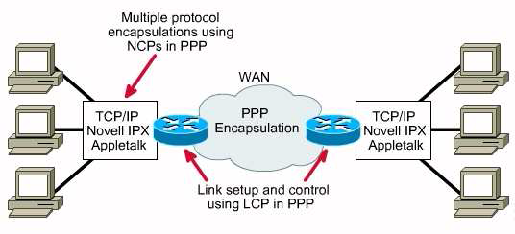
PPP’nin çalışma mekanizması Kapsüllenme (Encapsulation), Bağlantı Kontrol Protokolü (LCP) ve Ağ Kontrol Protokolü (NCP) olmak üzere üç ana bölümden meydana gelmektedir.
Kapsülleme (Encapsulation) : Bütün WAN bağlantılarında, verinin iletilmeden evvel "enkapsüle edilerek" frame (çerçeve) haline getirilmiş olması gerekir. PPP’ nin içerdiği kapsülleme özelliği sayesinde; IP, IPX gibi farklı ağ katmanı protokollerinin aynı bağlantı üzerinde eş zamanlı olarak çalışabilmesi sağlanır ve veri paketlerinin (Datagram) PPP ile gönderilmek üzere nasıl paketleneceğini belirlenir. HDLC, (High-Level Data Link Control-Yüksek Seviyede Veri Bağlantı Kontrolü) noktadan noktaya bağlantıda kullanılan temel kapsülleme metodudur.
Link Kontrol Protokolü (LCP): PPP’nin en çok çalışan kısmıdır. Oturumu kurma , sürdürme , sınama ve sonlandırma görevlerini yapar. Bunlara ek olarak sıkıştırma, hata kontrolü, çoklu link, geri arama ve aşağıda anlatacağımız kimlik doğrulamadır.
Ağ Kontrol Protokolü (NCP) : NCP ise, bağlantı sağlandıktan sonra, iki uç arasında ağ adresi seçenekleri veya sıkıştırma özellikleri gibi ayarların yapılmasını sağlar. NCP, çoklu Network katman protokollerinin eşzamanlı kullanımına izin vermek için tasarlanmıştır. Hiç unutmayalım PPP OSI 1. Ve 2. Katman protokol kümesinden oluşur. İçerisinde geçen IP ve IPx vb. protokoller bizleri yanıltmasın.

Slide 5
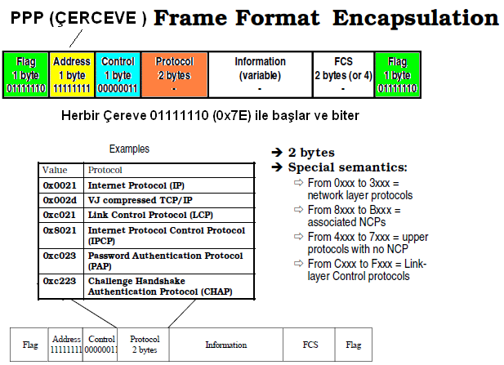
PPP’nin geliştirilmesiyle, iki bilgisayarın haberleşebilmesi için ISP (İnternet Servis Sağlayıcısı) tarafından atanan IP’yi sisteme tanıtmak için bir ilave işleme gerek kalmamıştır. Sistem bu tanıtımı otomatik olarak yapmaktadır.

Slide 6
PPP’de kimlik doğrulama işlemi (istemci ve sunucu arasındaki kimlik doğrulaması) opsiyoneldir. PAP (Password Authentication Protocol-Şifre Doğrulama Protokolü) veya CHAP (Challenge Handshake Authentication Protocol-Sorun Çözme Kimlik Doğrulaması Protokolü)
PAP oturum başında yanlızca bir defa kimlik doğrulaması yapar. PAP kimlik doğrulama yaparken şifreler, clear text gönderilir.
CHAP (Challenge Handshake Authentication Protocol), bir linkin ilk başlamasında ve router’ın, aynı host’la hala haberleştiğinden emin olmak için linkte periyodik kontroller yapar. PAP' ın aksine kimlik denetlemesini düzenli aralıklarla tekrarlar ve MD5 ile yönlü hash şifrelemesi yapar. 3 adımda tanışılır.

Slide 7
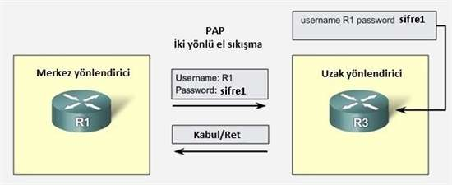
1- R1 PAP kullanıcı adı ve şifresini R3’e gönderir.
2- R3, R1’den gelen kullanıcı adı ve şifreyi kendi yerel veritabanında arar. R1’in gönderdiği kullanıcı adı ve şifre R3’de daha önceden tanımlanmıştır.
3-R3 herhangi bir eşleşme bulursa accept (kabul), aksi durumda reject (ret) mesajı yollar.
PAP, kimlik doğrulama işlemini gerçekleştirmesine karşın çok güçlü bir denetim yapmaz. PAP protokolünde “playback” (tekrarlama) isimli atak ile bilgilerin alınıp, geri paket gönderme yapılarak oturuma dahil olunması şeklinde kimlik denetimi aşılabilir. Bunun yanı sıra bir kere kimlik denetiminden geçtikten sonra bir daha kimlik denetimi olmadığı için “session hijacking” (oturumun çalınması) mümkündür.

Slide 8
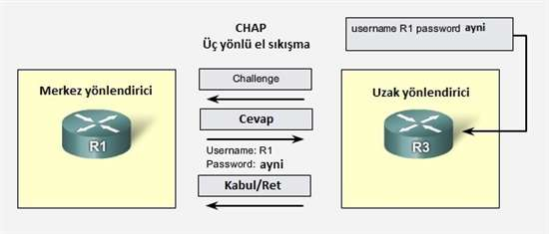
CHAP, 3-Way Handshake (Üç Yönlü El Sıkışma) yapar. Kimlik denetimi açık olarak yapılmaz, md5 algoritmasına tabi tutularak “hash” (geri dönüşü olmayan fonksiyon) haline getirilir. Ayrıca CHAP’ta kimlik doğrulama belirli aralıklarla yapılır. Aşağıdaki şekilde de görülebileceği gibi CHAP kimlik denetimi sırasında şu işlemler gerçekleşir .
1- R3, üçlü el sıkışmayı başlatır ve R1’e “challenge” isimli , o anda belirlenmiş bir değer gönderir.
R1, kullanıcı adını, şifresini ve gelen “challenge” değerini md5 matematik fonksiyonuna tabi tutar ve R3’e gönderir.
2- R3, kendi yerel veritabanında bulunan kullanıcı adı ve şifre ile “challenge” değerini md5’e tabi tutarak elde ettiği değeri R1’in yolladığı değer ile karşılaştırır.
3- CHAP’ta “challenge” değeri için bağlantı her kuruldulduğunda rastlantısal olarak başka bir değer seçileceği için şifreyi oluşturan “hash”li ifade bir daha aynı olmaz. Bu da “playback” ataklarını engeller. Ayrıca iki tarafın da aynı sonucu alabilmesi için her iki cihaz için de verilen şifreler aynı olmalıdır.

Slide 9
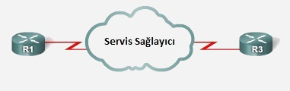
PPP Kimlik Doğrulama Yapılandırması
PPP kimlik doğrulaması yapılırken hangi doğrulama protokolünün kullanılacağı aşağıdaki komutlarla belirlenir. Bu komutlar “global configuration mode”dan ilgili seri “interface”e girildikten sonra yazılır.
Router(config-if)#ppp authentication pap // ilgili interface’te pap’ı etkinleştirir.
Router(config-if)#ppp authentication chap // ilgili interface’te chap’ı etkinleştirir.
Router(config-if)#ppp authentication pap chap // hem chap hem pap etkinleştirilir, pap daha önce işleme alınır.
Router(config-if)#ppp authentication chap pap // hem chap hem pap etkinleştirilir, chap daha önce işleme alınır.
PAP Yapılandırması
R1'de Girilmesi Gereken Komutlar
R1(config) # username R3 password sifre1
R1(config-if) # ppp authentication pap
R1(config-if) # ppp pap sent-username R1 password sifre2
R3'te Girilmesi Gereken Komutlar
R3(config) # username R1 password sifre2
R3(config-if) # ppp authentication pap
R3(config-if) # ppp pap sent-username R3 password sifre1
PAP yapılandırmasında istenirse şifreler farklı da yapılabilir. Yukarıda da görülebilceği gibi “username” komutu ile kendisine bağlanacak diğer yönlendiricinin kullanıcı adı ve şifre bilgisi, “ppp pap sent-username” komutu ile ise kendi kullanıcı adı ve şifre bilgisi tanımlanır.

Slide 10
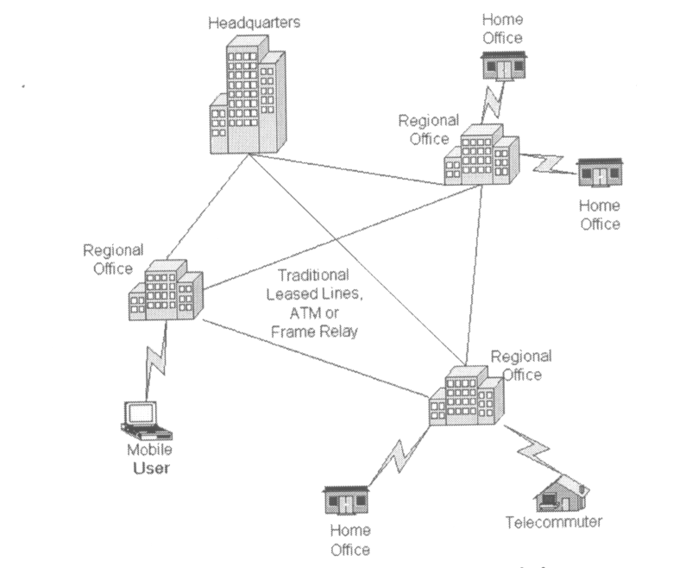
Geleneksel Bağlantı

Slide 11
VPN nedir?
VPN(Virtual Private Network/Sanal Özel Ag) internet üzerinden sifreli ve güvenli veri iletisimi saglamak için düşünülmüş bir teknolojidir.
Kamusal bir iletişim ağı üzerinde, Kiralık hatlar(Lease-line) gibi güvenli, saglam çözümlerin yerine VPN kullanilmasinin temel nedeni, maliyet ve kolay yapılandırmadır.
Tüm VPN çözümlerinde İnternet erişimi üzerinden kurulan güvenli tüneller söz konusudur. Güvenli tüneller, kriptolama teknikleri ile sağlanır.
Gartner Group; VPN'i, herkese açık bir iletişim altyapısı üzerinden, iki veya daha fazla doğrulanmış/onaylanmış taraflar arasında güvenli veri iletişimi sağlamak üzere oluşturulmuş sanal ağlar olarak tanımlar.

Slide 12
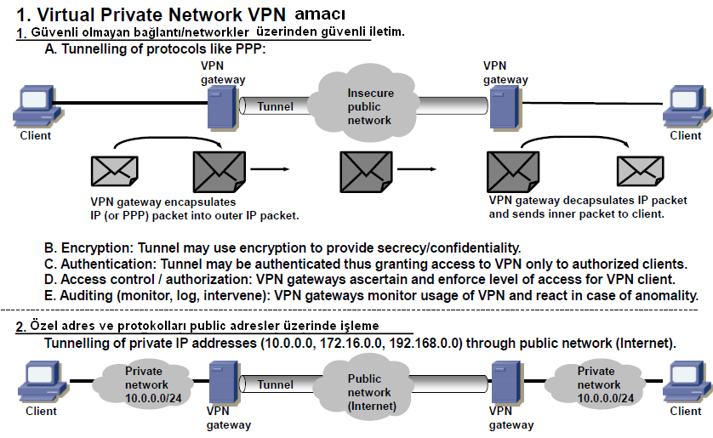

Slide 13
VPN sanaldır:
Her bir VPN bağlantıda networkün fiziksel yapısı transparent özelliktedir. Yani VPN kullanıcısı bağlı olduğu esnada bağlantı yaptığı networkü sahiplenmez, bu network aynı anda birçok VPN kullanıcısı tarafından paylaşılır.
VPN özeldir:
Özel olması VPN üzerinden akan trafiğin özel olması anlamındadır. VPN trafiği Internet (public network) üzerinden geçer. VPN trafiğinin Internet üzerinden güvenli geçişini sağlamak için özel network önlemlerine ihtiyaç vardır, Örneğin data kriptolama, data doğrulaması (data authantication), yetkilendirme (authorization) ve adres spoofing’in önlenmesi gibi.
VPN bir Networktür:
Fiziksel bir varlığı olmayıp sanal olsada VPN bir network özelliğindedir. VPN, iki uç arasında güvenilir tünel bağlantısı sağlayan bir networktür.

Slide 14
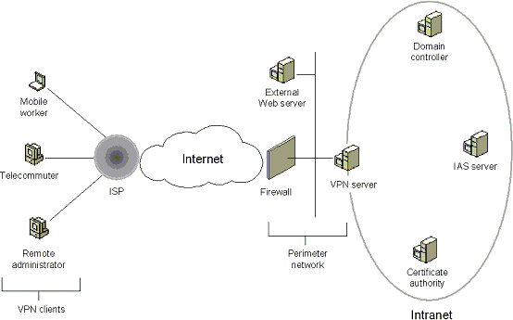
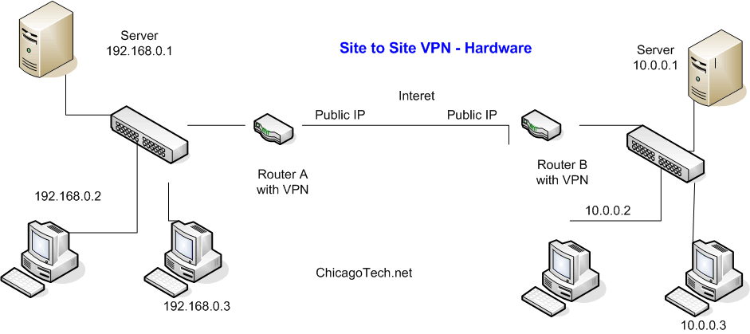
Virtual Private Networks
Temelde iki tip VPN teknolojisi vardır. Amaca gore bu iki VPN teknolojisinden biri seçilebilir. Bu teknolojiler
1- Remote Access VPN (Uzaktan erişim VPN )
2-Site-to-site VPN
Uzaktan erişim VPN bağlantıları, evinde çalışan ya da seyahat esnasında ofisinde olamayan kullanıcıların İnternet üzerinden özel ağ üzerindeki sunucuya erişme imkânı sağlar. Remote Access VPN’nin en önemli özelliği kimlik sorgulaması ile uzak ve gezgin kullanıcıların kimliklerini doğrulamasıdır. Kullanıcılar uygun erişim ve teknolojiye sahipse ISP ile bağlanabilir.
(Siteden siteye VPN:): Bu VPN bağlantısı WAN (Wide Area Network) bağlantısı gibi çalışır. Ağlar, İnternet üzerinden verileri bir yönlendirici ile başka bir yönlendiriciye iletir. Yönlendicilere göre VPN bağlantısı, veri bağlantısı olarak işlev görmektedir.

Slide 15
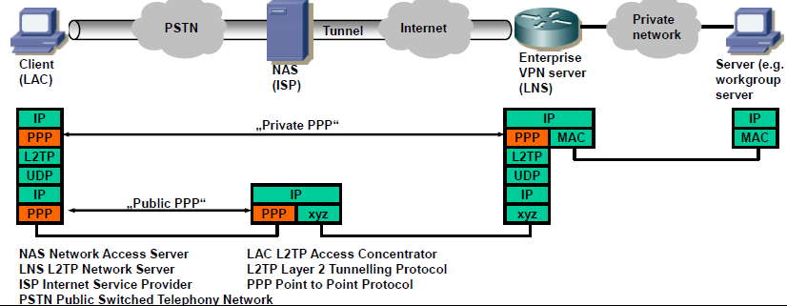
1. Remote Acces (Uzak Erişim) VPN (istemcisi tarafından başlatılan (voluntary tunnel = isteğe bağlı -gönüllü tünel)
VPN istemcisi, istemci makinede yer almaktadır. NAS sadece PPP aracılığıyla müşteriye ortak IP adresi (istemci ve NAS arasındaki “public PPP oturumu") sunar.
istemci üst özel IP almak için bir VPN bağlantısı (örn L2TP) oluşturur ve bu şekilde doğrudan (istemci ve sunucu arasında "özel PPP oturumu") özel ağa bağlı gibi özel ağa bağlanır. Bu VPN modu (VPN tüneli’nin kurulması ve yönetimi istemcidedir) voluntary tunnel -gönüllü tünel " olarak adlandırılır.

Slide 16
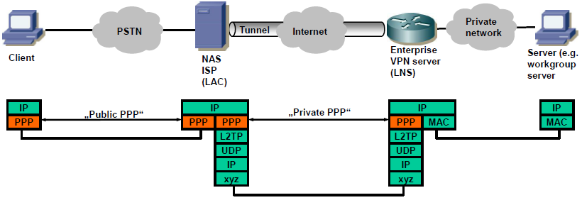
Siteden Siteye VPN ( Access VPN NAS initiated)
NAS, istemci adına kurumsal VPN sunucusuna VPN tüneli açar.
Uzak erişim VPN istemcisinin aksine erişim kısmı (hiçbir şifreleme, hiçbir özel IP) özel değildir.
VPN istemcisi kendisi kontrolü altında olmadığından , Bu VPN modu (- VPN tüneli istemci kontrolundan bağımsız olduğu için) “ compulsory tunnel –zorunlu tunel " denir.

Slide 17
VPN ağları kullanım alanlarına göre;
Access VPN,
İntranet Tabanlı VPN,
Extranet (İnternet) Tabanlı VPN.
Access VPN gerçek kişiler tarafından bireysel kullanım amacıyla tercih edilir. İntranet ve Extranet Tabanlı VPN ağlar tüzel kişiler ( şirketler, üniversiteler gibi kurum ve kuruluşlar) tarafından tercih edilir.

Slide 18
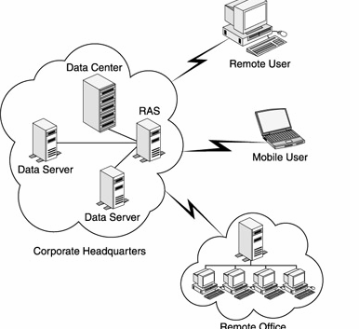
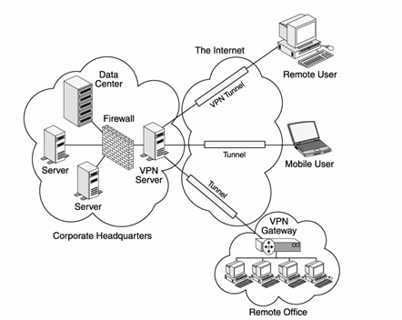
ACCES VPN

Slide 19
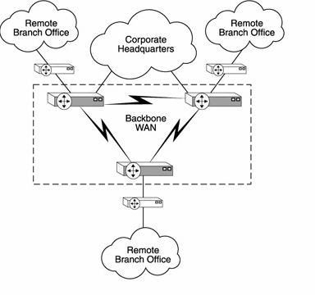
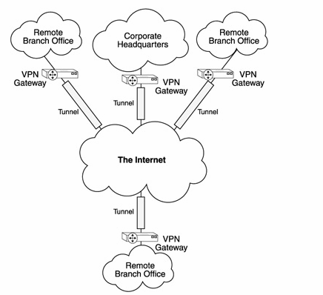
INTRANET VPN
Siteden Siteye VPN bağlantısı özel bir ağın iki bölümünü birbirne bağlar. VPN sunucusu, bağlı olduğu ağa bağlantı sunarken, yanıtlayan diğer sunucu yada yönlendirici (VPN sunucusu) yanıtlayan yönlendiricinin (VPN istemcisi) kimlik bilgilerini doğrular. Karşılıklı doğrulama sağlanır. Ayrıca siteden siteye VPN bağlantısı üzerindeki iki sunucuda gönderdikleri veri transferlerinin başlangıç noktaları tipik olarak yönlendiriciler veya sunucular değildir.

Slide 20
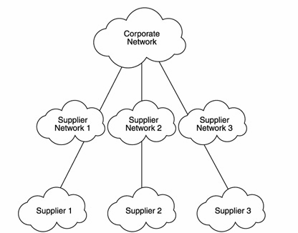
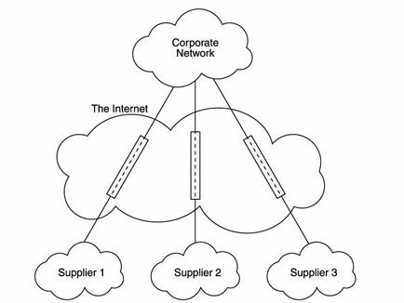
EXTRANET VPN

Slide 21
Tipik bir VPN dağıtımında, istemci, Internet üzerinden uzaktan erişim sunucusuyla sanal noktadan noktaya bağlantı başlatır. Uzaktan erişim sunucusu aramaya yanıt verir, arayanın kimliğini doğrular, verileri VPN istemcisi ile kuruluşun özel ağı arasında aktarır.
Veriler, noktadan noktaya bağlantıyı taklit etmek amacıyla üstbilgi kullanılarak kapsüllenir veya sarılır. Üstbilgi (başlıktaki ek bilgi), verilerin bitiş noktalarına erişmeleri için, paylaşılan veya ortak ağ üzerinden çapraz geçebilmelerine olanak veren yönlendirme bilgileri sağlar.
Özel ağ bağlantısını taklit etmek için, gönderilen veriler gizlilik amacıyla şifrelenir. Paylaşılan veya ortak ağda ele geçirilen paketlerin şifreleri, şifreleme anahtarları olmadan çözülemez. Özel ağ verilerinin kapsüllendiği ve şifrelendiği bağlantı VPN bağlantısı olarak bilinir.

Slide 22
VPN 4 kritik Fonksiyonu yerine getirir
Authentication – Veriyi gönderen, alanın doğru kişi olduğunu bilir.
Access control – Yetkisiz kişiler VPN’i kullanamaz.
Confidentiality – Veri gizliği garanti edilir.
Data Integrity – Veri bütünlüğü garanti edilir.
VPN güvenlik açısından sağladığı faydalar;
1- VPN aboneli dışındaki kimseler ilgili VPN’e erişemez.
2- VPN abonesi olmayanlar giri için VPN tarafından bloklanır
3-Internet üzerinden iletilen verilerin gizliliği ve bütünlüğü sağlanmalıdır

Slide 23
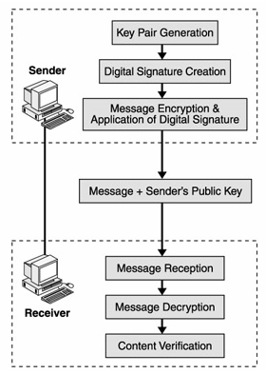
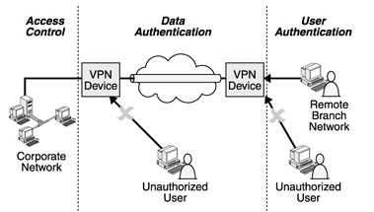
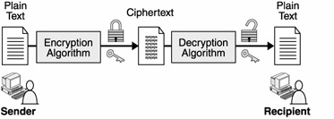
VPN’de, Kimlik doğrulama ve erişim:
LoginID ve Şifre sorgulaması
Verinin kriptolanması
PKI yapısıyla kimlik doğrulama ve mesaj bütünlüğünün kontrolu

Slide 24
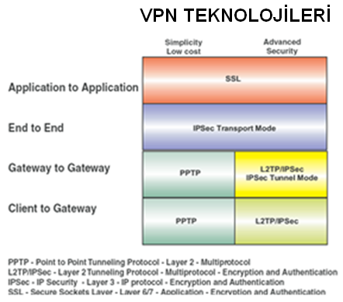

Slide 25
VPN ile üç farklı güvenlik tekniği sağlanır.
Kapsülleme (VPN Tünelleme işlemi) ile Public ağlar üzerinden, Kiralık hatlar (Lease-line), Frame Relay, ISDN gibi iki nokta arasında daha sağlam, kesintisiz bir bağlantı hizmeti verir. Başka bir deyişle Tünel oluşturma, iletim yapılırken bütünlüğün ve gizliliğin korunması için paketleri diğer paketlerin içine kapsülleme işlemidir. Ancak, Kiralık hat, Frame Relay, ISDN, gibi bağlantı şekilleri kullanılarak şirket ofisleri birbirine bağlandığında aradaki hat özel bir hat olduğu için verilerin çalınması veya değiştirilmesi mümkün olmamaktadır. Fakat internet üzerinden verilerin taşınması söz konusu olduğunda verilerin güvenlik amacıyla şifrelenmeside gerekmektedir. VPN teknolojileri bunu sağlar.
Kimlik sorgulaması (Authentication) ile sadece yetkili kullanıcıların VPN hizmetini alabilmesi sağlanır.
Kriptolama (encryption) ile yapılacak haberleşmenin şifrelenerek başka kullanıcıların haberleşmeyi dinlemesi, veri bütünlüğü (data integrity) ile de kötü niyetli kullanıcıların yolladığınız paketlerin içeriğini değiştirebilmeleri engellenir.

Slide 26
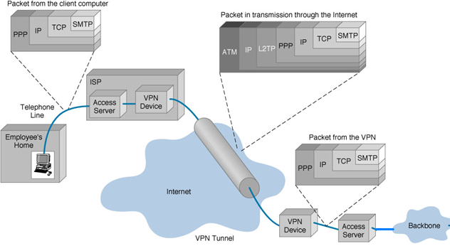
Paketlerin VPN kapsüllenmesi
PPTP, L2TP/Ipsec ve SSTP kullanan VPN bağlantılarının özellikleri kapsülleme, kimlik doğrulama ve son olarak ise veri şifrelemedir.
Kapsülleme: VPN ağında veriler bir üstbilgi ile kapsüllenirler. Bu üstbilgi, verileri geçiş ağı sırasında çapraz geçmelerine izin verecek bilgileri içerir. Kapsülleme işlemini anlamak için VPN tünel protokolleri anlaşılmalıdır.
Kimlik doğrulama: Ağa erişmeye çalışan kişinin buna yetkili olup olmadığı, dışarıdan müdahele edilemeyecek şekilde, yani şifreli olarak HTTPS protokolü ile yapılır ve izini olanlar ağa alınır.
Veri şifreleme: Veriler de dışarıdan ağdan geçen bilgileri dinleyenlerin çözümleyemeyeceği biçimde şifrelenerek dışarıdakiler için anlaşılmaz hâle getirilir.

Slide 27
Tünelleme (kapsülasyon)
Tünelleme (Enkapsülasyon) işlemi bir VPN uygulamasının en önemli kısmıdır. Bu teknik organizasyonlara Internet üzerinden kendi sanal networklerini oluşturma imkanı sağlar. Intranet dışından hiç bir yetkisiz kullanıcı intranete erişim yetkisine sahip değildir.
Tünellemede paket hedef networke iletilmeden önce bu pakete tünelleme protokolünün başlık bilgisi eklenir. Payload olarak da isimlendirilen orjinal paket internetin desteklemediği bir protokolü kullanıyor olabilir, bu durumda tünelleme protokolü tünel içindeki pakete başlık bilgisini ekler. Bu başlık yönlendirme bilgilerini içerir ve paket artık Internet üzerinden iletilebilecek hale gelir. Tünelleme protokolleri, tünelin en ucundaki kullanıcı için, oturum yönetimi olarak bilinen işlemleri gerçekleştirmek üzere, tünelleri kurar ve yönetir.

Slide 28
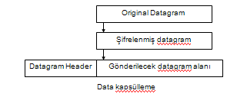
Tunelleme
Tünelleme protokolleri IP kadar diğer protokollerin kapsülleşmesi işini de yapar ve tünel aygıtları için yetkilendirme yöntemlerini gerçekleştirir. Bu Protokoller genel olarak verileri şifreler ve tünel içine gönderir.
Bir genel ağ üzerinde sanal bir point-to point bağlantı oluşturmaktır. Tünel tekniğini 2 fazda anlatabiliriz:
Faz1: İstemci VPN isteğini gönderir ve HA (Home Agent) sistemi bu istemcinin kimlik sorgulamasını yapar.
Faz2: Tünel içinden veri transferi başlatılır.

Slide 29
TÜNELLEME PROTOKOLLERİ
Tünelleme protokolleri üç kategoride sınıflandırılabilir:
1. Taşıyıcı protokoller: Tünellenmiş paketlerin Internet üzerinden iletimini sağlamak için bu paketleri yönlendirir. Tünellenmiş paketler bu protokolün paketleri içine enkapsüle edilir.
2. Enkapsüle protokolleri: Pay-load paketin enkapsüle edilmesini sağlar. Bu protokol ile tünel kurulur ve sonlandırılır. Günümüzde en yaygın olan enkapsüle protokolleri PPTP, L2TP, ve IPSEC’dir.
3. İletim protokolleri: Tünel içinden iletilmesi amacıyla enkapsüle edilmesi gereken orijinal veriler için bu protokol devreye girer. En yaygın olan iletim protokolleri PPP ve SLIP (serial line internet protocol) protokolleridir.

Slide 30
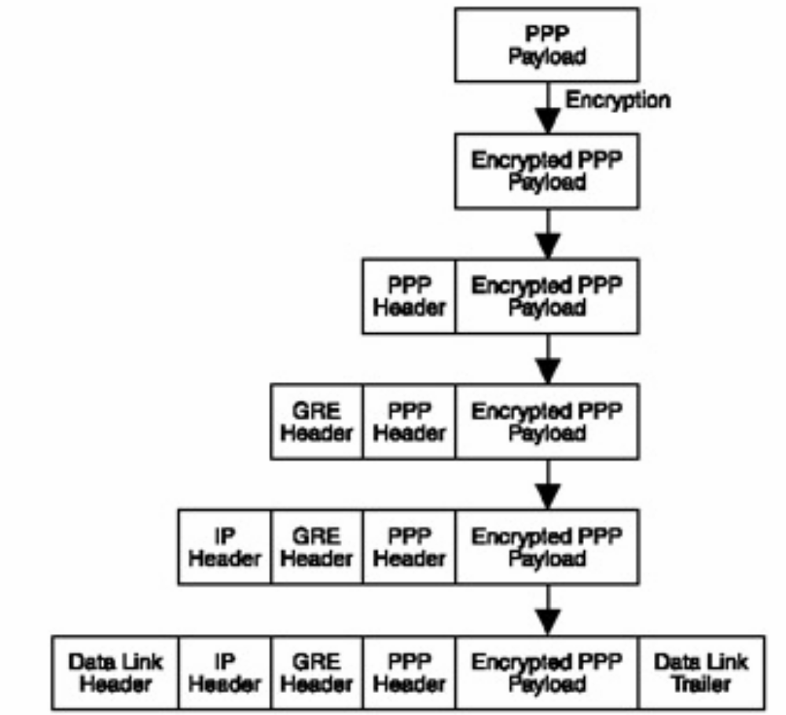
PPTP veri tünelleme işlemi
Bir PPTP veri paketi aşağıdaki enkapsülasyon işlemlerinden geçirilir:
-Verinin Enkapsülasyonu: Payload şifrelenir ve bir PPP frame içine enkapsüle edilip bu frame’e bir PPP başlık eklenir.
-PPP frame’lerin enkapsülasyonu: Başlık bilgisi eklenmiş olan PPP frame, GRE içine enkapsüle edilir.
-GRE paketi enkapsülasyonu: GRE paketin içine enkapsüle edilmiş olan PPP frame’e bir IP başlık eklenir ve bu başlıkta PPTP istemci ve hedef networkdeki sunucunun IP adresleri taşınır.
-Data Link Layer Enkapsülasyonu: PPTP bir Layer 2 tünelleme protokolüdür. Bundan dolayı data link layer başlığı tünellemede büyük öneme sahiptir. Bu layer datagramlara kendi başlık
bilgisini ekler.
Eğer bu datagram lokal PPTP tünelinden geçecekse, bir LAN teknolojisi başlığı ile enkapsüle edilir. Eğer bir WAN tünelini kullanacaksa bu datagramda değişiklik yapılmaz.

Slide 31
PPTP KİMLİK DOĞRULAMASI
PPTP aşağıda anlatılan kimlik doğrulama mekanizmalarını kullanır:
-MS-CHAP (Microsoft Challenge Handshake Authentication Protocol): PPP tabanlı kimlik doğrulamalar için kullanılır. CHAP tekniğine benzemektedir. Tek farkı, MS-CHAP tekniği RSA RC4 algoritmasını, CHAP tekniği ise RSA MD5 algoritmasını kullanır.
-PAP (Password Authentication Protocol): En yaygın dial-in kimlik doğrulama protokolüdür.
PPTP protokolünün temel avantajları aşağıdaki gibidir:
-PPTP yaygın olarak kullanılan bir built-in Microsoft çözümüdür.
-IP tabanlı olmayan protokolleride destekler.
-Unix, Linux, Apple’s Macintosh desteği vardır.
PPTP Protokolünün dezavantajları ise aşağıdaki gibidir:
-L2TP ve IPSEC protokolüne göre güvenliği daha azdır.
-PPTP platform bağımlı bir protokoldür.
-PPTP protokolünün en büyük dezavantajı güvenlik mekanizmasının çok sağlam olmamasıdır. Çünkü anahtarın kullanıcı şifresinden elde edildiği simetrik şifreleme tekniğini kullanır.

Slide 32
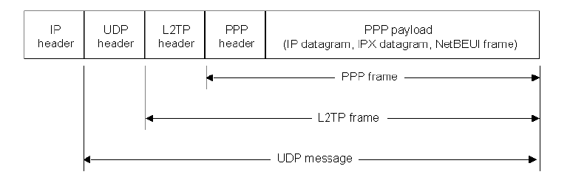
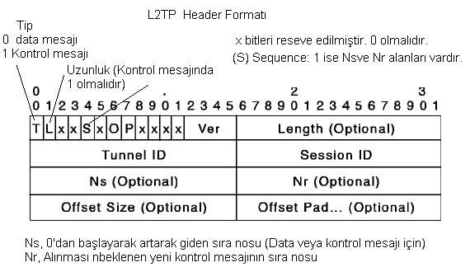
L2TP (LAYER-2 TUNNELING PROTOCOL)
L2TP birden çok protokol trafiğinin şifrelenmesini ve ardından IP veya zaman uyumsuz aktarım modu (ATM) gibi noktadan noktaya datagram teslimini destekleyen herhangi bir medya üzerinden gönderilmesini sağlar. Internet üzerinden, enkapsüle edilmiş PPP framelerin tünellenmiş veri olarak iletilebilmesi için UDP protokolünü kullanır.

Slide 33
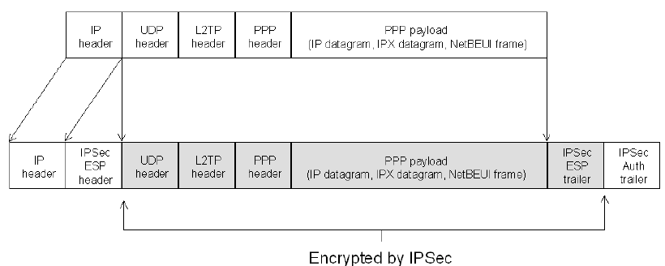
L2TP paketlerin şifrelenmesi için IPSEC/ESP (Encapsulating
Security Payload) kullanılır. L2TP paketlerinin ESP ile şifrelenmiş formatı aşağıda görülmektedir:

Slide 34
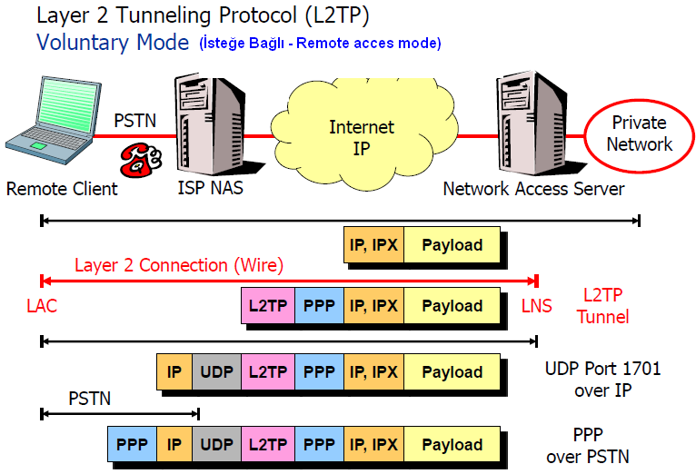

Slide 35
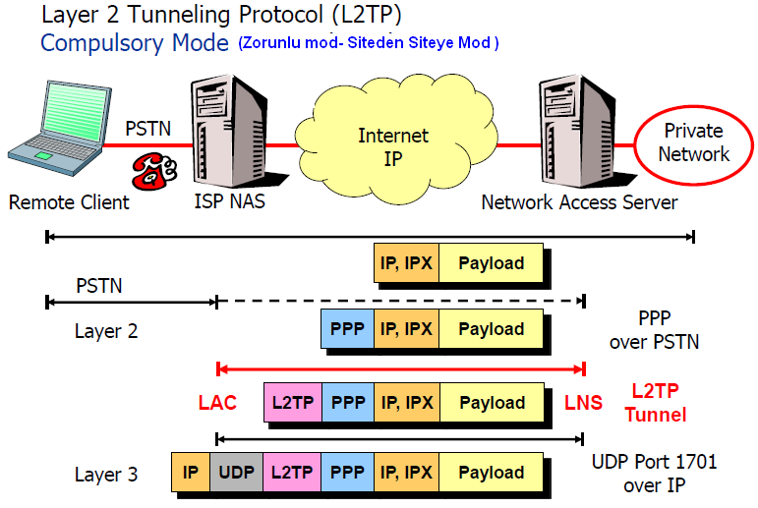

Slide 36
L2TP VE PPTP PROTOKOLLERİNİN KARŞILAŞTIRILMASI
L2TP ve PPTP, OSI modeline gore 2. katmada çalışan protokollerdir. Kullanıcı yetkilendirmesi esasına dayanarak çalışırlar. Örneğin bir PPTP istemcisi, PPTP sunucusuna kullanıcı adı ve şifresini göndererek bağlantı talebinde bulunur.
Şayet istemcinin gönderdiği kullanıcı adı ve şifre doğruysa oturum açılır. Artık istemci ile sunucu arasındaki bilgi kriptolu olarak taşınır. Kriptolama için kullanılan anahtar, kullanıcı şifresinden türetilir.
Hem L2TP hem de PPTP verinin aktarımını datagram (UDP) paketleri ile yapar. Ancak PPTP, L2TP‘den farklı olarak tünelin kurulumu ve yönetimi ile ilgili kontrol işlemlerini, sunucu ile istemci arasında TCP bağlantısı kurarak yapar. Bu PPTP protokolünün, paket geçirme süresinin yüksek olduğu ağlarda L2TP protokolüne göre performansın düşmesine sebep olur.
Diğer yandan L2TP’nin bir özelliğide aynı anda iki nokta arasında birden fazla tünel açabilmesidir.

Slide 37
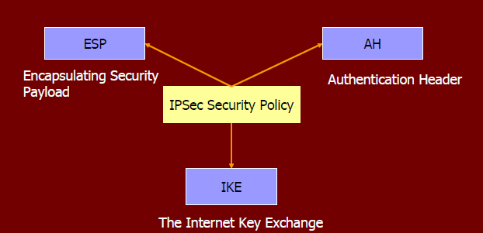
IPSEC-VPN
Ağ katmanı seviyesinde güvenlik sağlamak içindir.
Gelen bilginin doğru kişiden geldiğini garanti eder.
Gelen paket için güvenlik ve bütünlük sağlar.

Slide 38
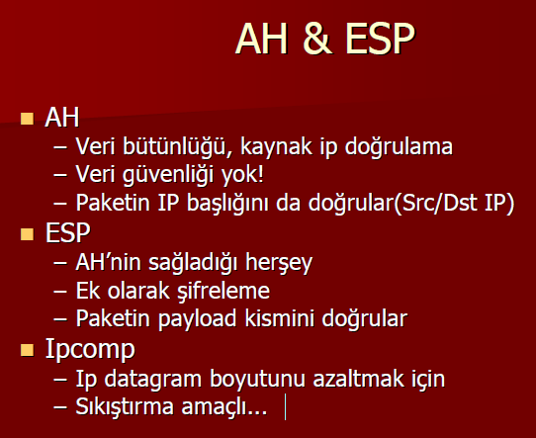

Slide 39
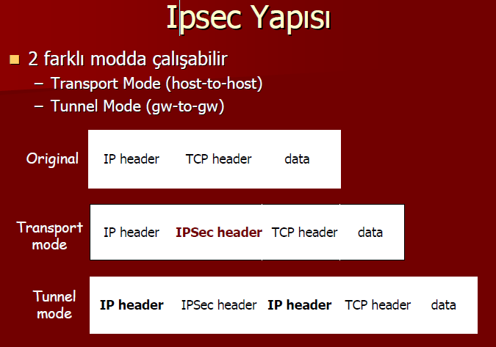

Slide 40
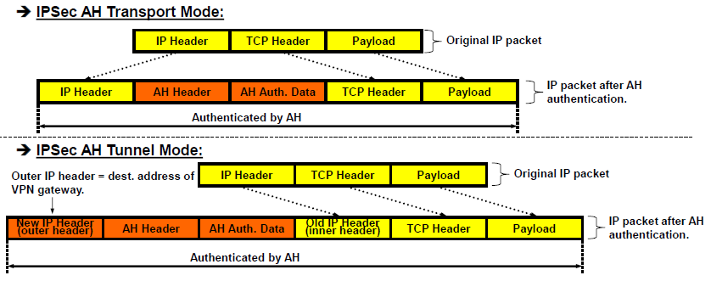
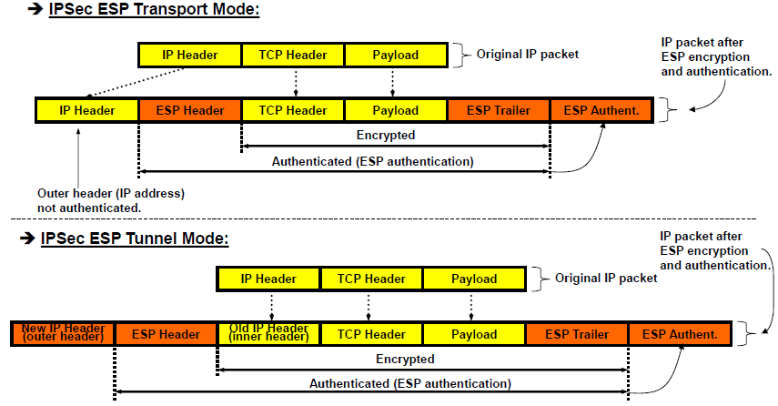

Slide 41
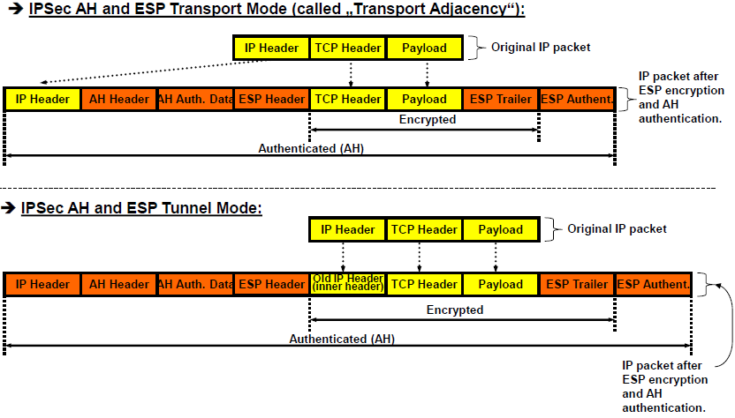

Slide 42
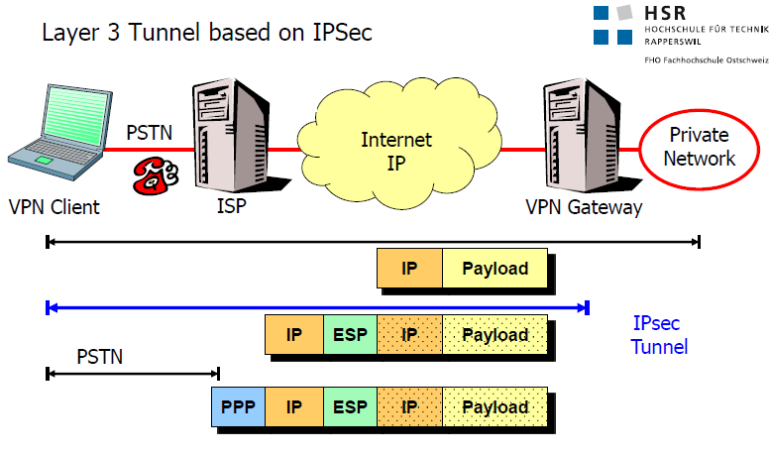

Slide 43
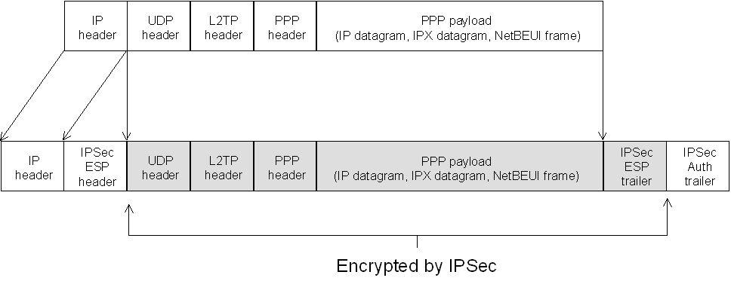
L2TP Over IPSEC
IPSEC’in Transport modu kullanılır. Tünelleme L2TP protokoluyla yapılır.
Paket şifreleme için IPSEC kullanılır
VPN’in Windows gerçeklemesi olarak bilinir.

Slide 44
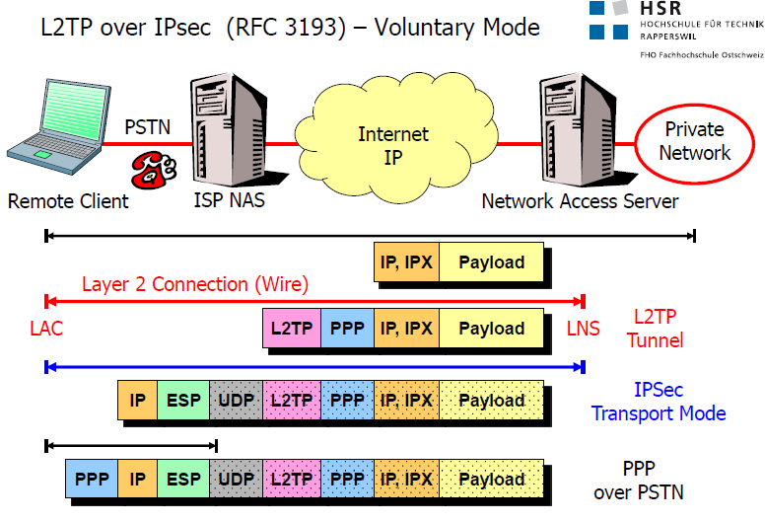

Slide 45
VPN gerçekleştirme tipleri
3 tip
  Hardware
  Firewall
  Software

Slide 46
Device Types: Hardware
Genellikle VPN desteği olan Routerlardır.

Slide 47
Device Types: Firewall
Hem Firewall, hem VPN? Oldukça pahalı bir çözüm.

Slide 48
Device Tipi: Software
Aynı organizasyonun iki son noktası arasında kullanımı için uygundur.
En çok kullanılan yazılımlar
PPTP Çözümü : Poptop
Ipsec Çözümü : Linux OpenSWAN, OpenBSD Ipsec
SSL VPN Çözümü : SSLExplore, OpenVPN
L2TP Çözümü : OpenL2tp
Gerçek bir VPN Çözümü Olarak OpenVPN

